Slide 1
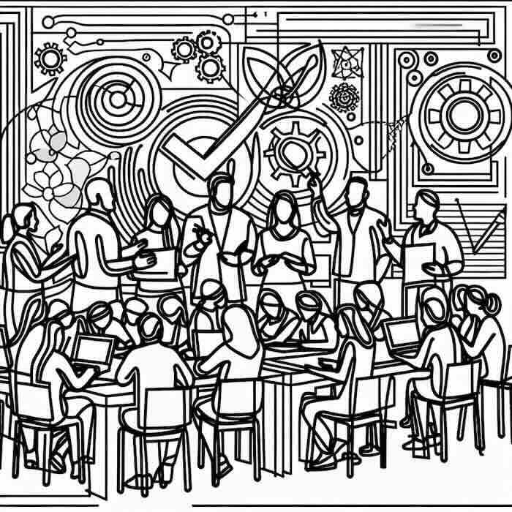
แนวทางการให้คะแนน

Slide 2
นักศึกษาจะประเมินการนำเสนอหน้าชั้นเรียนอย่างไร

Slide 3
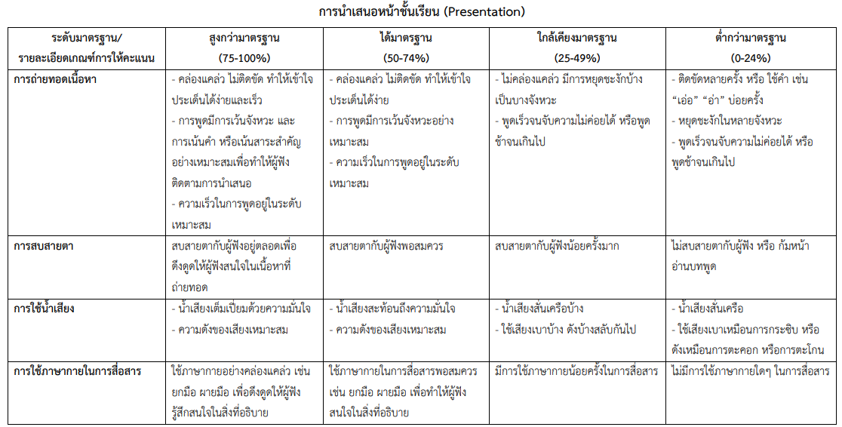

Slide 4
นักศึกษาจะประเมินการเขียนงานส่งอาจารย์อย่างไร

Slide 5
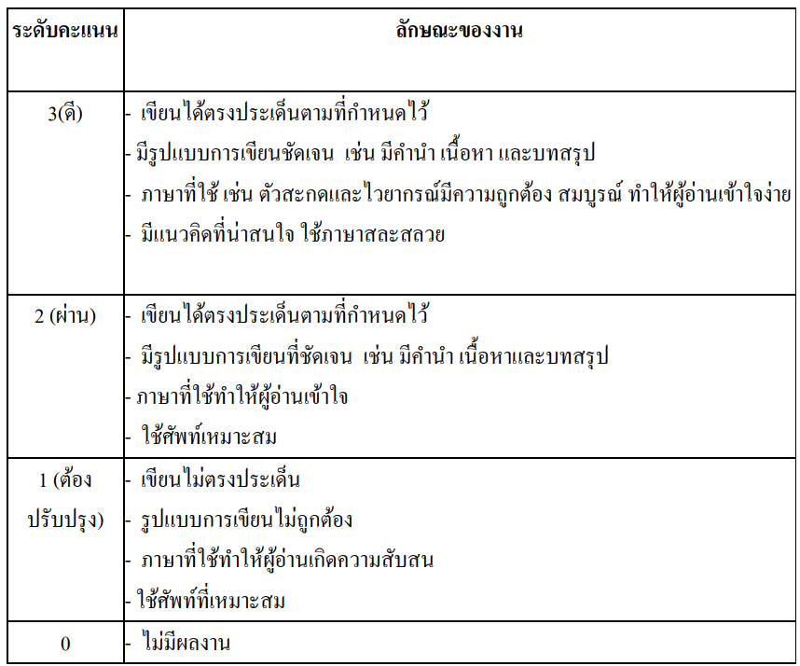

Slide 6
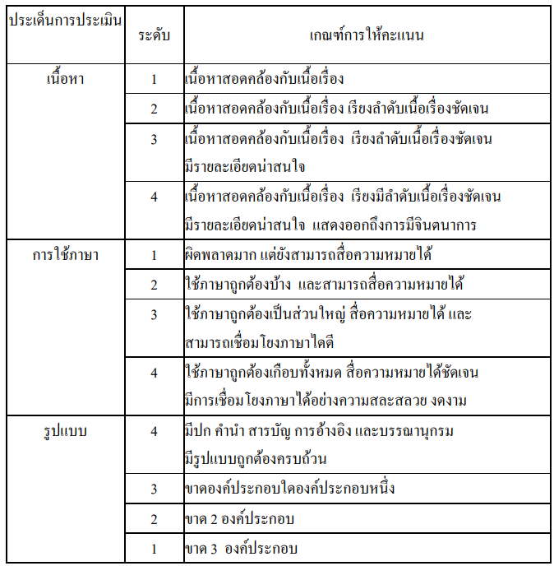

Slide 7
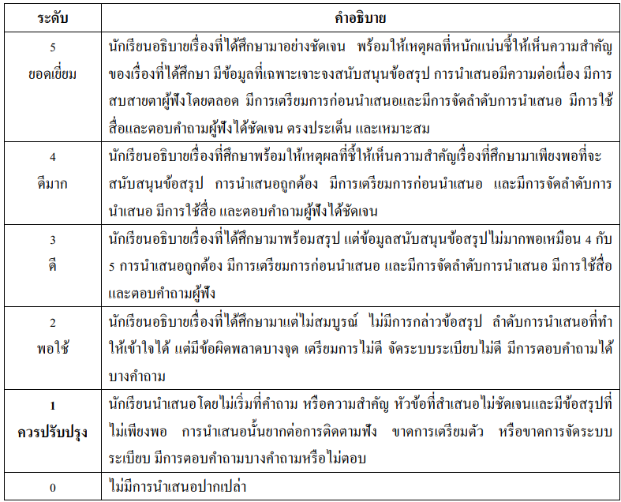

Slide 8
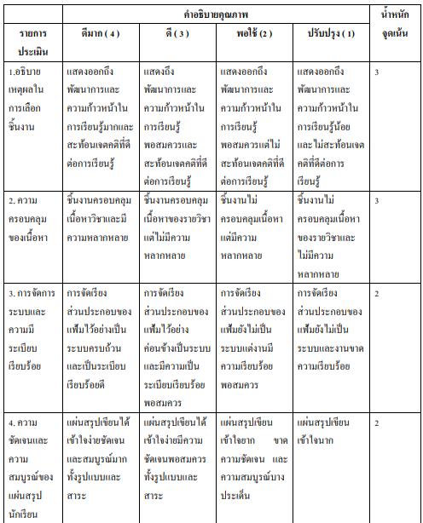
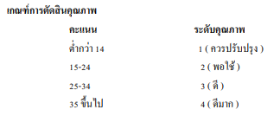

Slide 9
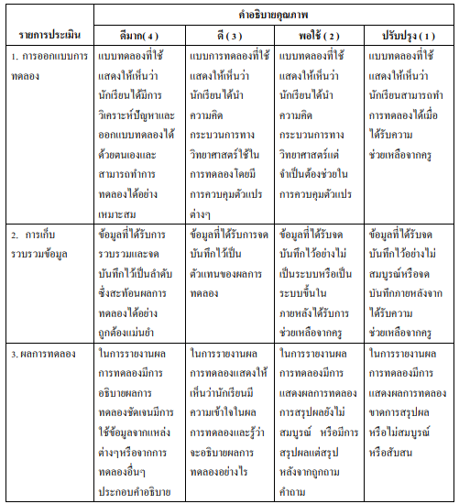
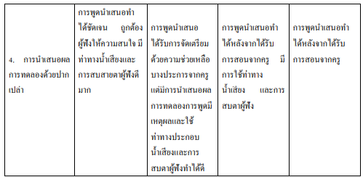
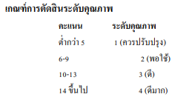

Slide 10
What is a rubric?

Slide 11

รูบริค (Rubric) เป็นเครื่องมือการให้คะแนนที่ไช้ในการประเมินผู้เรียน ประกอบด้วยชุดของเกณฑ์หรือคำอธิบายที่มีความเฉพาะเจาะจง และมีความต่อเนื่องกันและใช้สำหรับวิเคราะห์ผลงานหรือกระบวนการทำงานของผู้เรียน ซึ่งได้มาจากการพิจารณาอย่างรอบคอบของผู้สอนว่าอะไรคือ สิ่งที่มุ่งหวังให้เกิดกับผู้เรียน โดยจะกำหนดคำอธิบายหรือรายละเอียดของเกณฑ์ไว้อย่างชัดเจน มีการจัดลำดับและให้คะแนนโดยแบ่งออกเป็น ระดับคุณภาพต่างๆ เพื่อใช้ระบุความแตกต่างของผลงานหรือประสิทธิภาพของงาน ทั้งในด้านกระบวนการ (การประเมินจากการปฏิบัติ : Process) และ ผลผลิต (ผลงาน/ชิ้นงาน : Product)
ที่มา : รัตนาภรณ์ ทรงนภาวุฒิกุล, 2560

Slide 12
เกณฑ์การให้คะแนนแบบรูบริค (SCORING RUBRIC) คืออะไร
เครื่องมือที่ใช้ประเมินผู้เรียนทั้งในด้านกระบวนการ (Process) และผลผลิต (Product) ของผู้เรียน
ประกอบด้วยชุดเกณฑ์หรือคำอธิบายที่มีความชัดเจนและเฉพาะเจาะจง โดยมีการจัดลำดับ และกำหนดคะแนนที่แบ่งเป็นระดับต่าง ๆ เพื่อแสดงความแตกต่างของผลงานหรือ ประสิทธิภาพของงาน

Slide 13
ประเภทของการให้คะแนนแบบรูบริค
รูบริคแบบองค์รวม (Holistic Rubric)
รูบริคแบบแยกองค์ประกอบ (Analytic Rubric)

Slide 14
การให้คะแนนแบบรูบริคองค์รวม (HOLISTIC SCORING RUBRIC)
• เป็นการประเมินตัดสินคุณภาพของงานหรือกระบวนการโดยรวม
• จะอธิบายลักษณะที่ประเมินหลาย ๆ มิติพร้อมกัน ซึ่งจะเป็นลักษณะเด่นหรือลักษณะจำเป็นที่ต้องประเมินลดหลั่นตามคุณภาพ
• เหมาะกับการประเมินสรุปรวม (Summative evaluation)

Slide 16
การให้คะแนนแบบรูบริคแยกองค์ประกอบ (ANALYTIC SCORING RUBRIC)
• เป็นการประเมินผลงานหรือกระบวนการในแต่ละองค์ประกอบ แล้วนำแต่ละองค์ประกอบมารวมกันเป็น คะแนนรวมทั้งหมด
• อธิบายลักษณะที่ประเมินแยกรายองค์ประกอบ ลดหลั่นตามคุณภาพ
• สามารถระบุน้ำหนักการประเมินในองค์ประกอบที่มีความสำคัญได้
• เหมาะกับการประเมินความก้าวหน้า (Formative evaluation) ที่มีการให้ข้อมูลย้อนกลับ (Feedback) ผู้เรียน เพื่อพัฒนาและปรับปรุง

Slide 18
1. เกณฑ์ประเมิน (coherent set of criteria)
2. ระดับพฤติกรรม (performance level)
3. คำอธิบายระดับพฤติกรรม (descriptions of levels of performance)
รูบริคประกอบด้วย 3 องค์ประกอบหลัก
เกณฑ์ประเมิน
(coherent set of criteria) คือองค์ประกอบที่บ่งชี้ถึงการเรียนรู้ ตามความหมายและขอบเขตของ learning outcome ที่จะประเมิน
ระดับพฤติกรรม (performance level) เป็นการกำหนดระดับพฤติกรรมของเกณฑ์ประเมินนั้น ๆ ซึ่งอาจกำหนดเป็นตัวเลข เช่น 1 ถึง 5 หรือใช้คำที่แสดงถึงความแตกต่างกันในแต่ละระดับ เช่น ระดับเริ่มต้น ระดับกำลังพัฒนา ระดับเชี่ยวชาญ เป็นต้น
คำอธิบายระดับพฤติกรรม (descriptions of levels of performance) คือคำอธิบายพฤติกรรมที่แสดงถึงคุณภาพในแต่ละระดับของเกณฑ์ประเมินนั้น ๆ

Slide 19
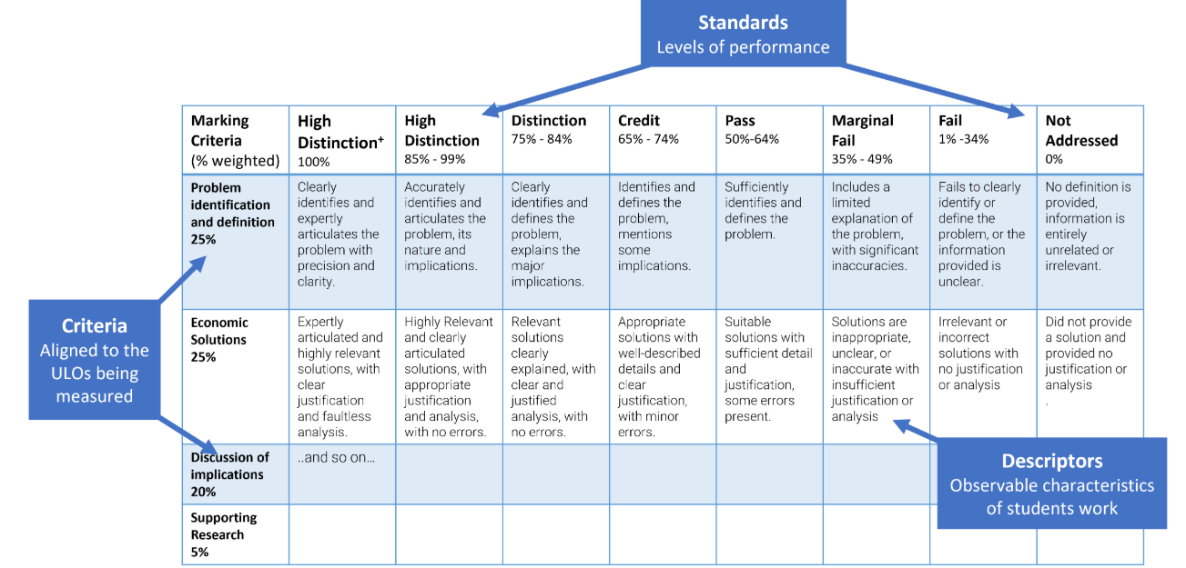

Slide 20

ประโยชน์ของเกณฑ์การให้คะแนนแบบรูบริค
1. ช่วยกำหนดแนวทางในการตัดสินใจอย่างยุติธรรม และปราศจากความลำเอียง ผู้ประเมินคนละคนประเมินได้สอดคล้องกัน
2. ผู้เรียนมีแนวทางการปฏิบัติหรือทำงานอย่างชัดเจนสอดคล้องกับความคาดหวังของผู้ประเมิน
3. ใช้เพื่อพัฒนาหรือปรับปรุงการทำงานของผู้เรียน รู้ข้อผิดพลาดหรือจุดที่ควรปรับปรุงแก้ไข

Slide 21
Developing a rubric using constructive alignment
Step 1. Start with the learning outcomes
Formulate the unit learning outcomes and start thinking about ways that these could be assessed.
Step 2. Develop an assessment method
When thinking about a suitable assessment, unpack the learning outcome phrasing:
Actions: the verbs or behaviours have been used. What will students demonstrate or do?
Content: the skills or content that is being covered. What is this about knowing or doing?
Context: the situations, conditions or circumstances. In what context and to what level will students demonstrate this?

Slide 22
Step 3. Choose relevant marking criteria
Your criteria should be based on the key elements identified in the learning outcomes: Actions, Content, Context.
For example, the criteria to assess could include:
creative thinking
interactivity
prototype design

Slide 23
Step 4. Write rubric descriptors
Develop a rubric descriptor for each criterion. Ensure that what you are measuring or observing for each criterion clearly demonstrates a component of the learning outcome. You may wish to start with the Pass level, then develop the High Distinction followed by the Fail bands.
e.g.
Pass for creative thinking: Uses originality and innovation. Generates a few unique and imaginative ideas.
High Distinction for creative thinking: Evaluates and reflects on the creative process, draws perceptive insights. Adopts robust design thinking methodology to develop a range of novel or unique ideas.
Fail for creative thinking: There is limited evidence of an imaginative process. Conventional or predictable ideas have been developed.

Slide 24

THANK YOU

